Slide 1
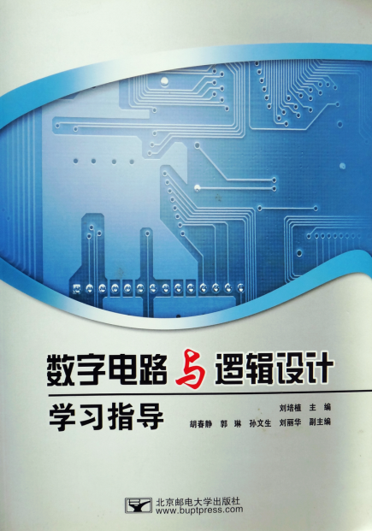

数字系统设计 原《数字电路与逻辑设计》
第00章 绪论
孙文生
北京邮电大学 信息与通信工程学院

Slide 2
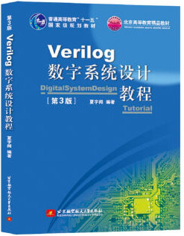
暑假自学要求
自学Verilog语法
第一章 – 第五章，6.1-6.2，第九章
了解FPGA内部结构
自行查资料
熟悉FPGA开发流程
(有电子版)

Slide 3
教材和参考书
数字电路与逻辑设计 (北邮出版社)
数字电路与逻辑设计学习指导 (北邮出版社)
Verilog数字系统设计教程 第三版 (北航出版社)
(有电子版)
Notes:
《Verilog数字系统设计教程》网上有电子版

Slide 4

课程成绩
平时 20%
作业、出勤、课堂表现等
实验 10%
按周布置，课下完成
期中 20%
10月底，包含实验内容
期末 50%
包含实验内容

Slide 5

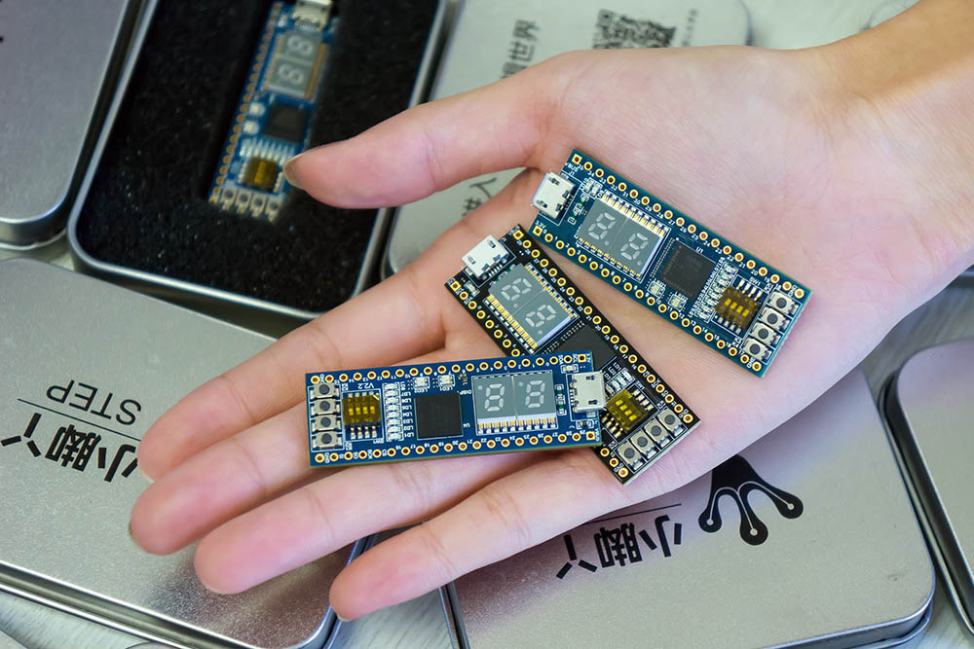
课程配套实验要求
实验采用小组形式
2人一组
共用一套FPGA开发板
实验作业要求
以周为单位布置作业
由助教现场或网络验收
实验作业计入总成绩

Slide 6
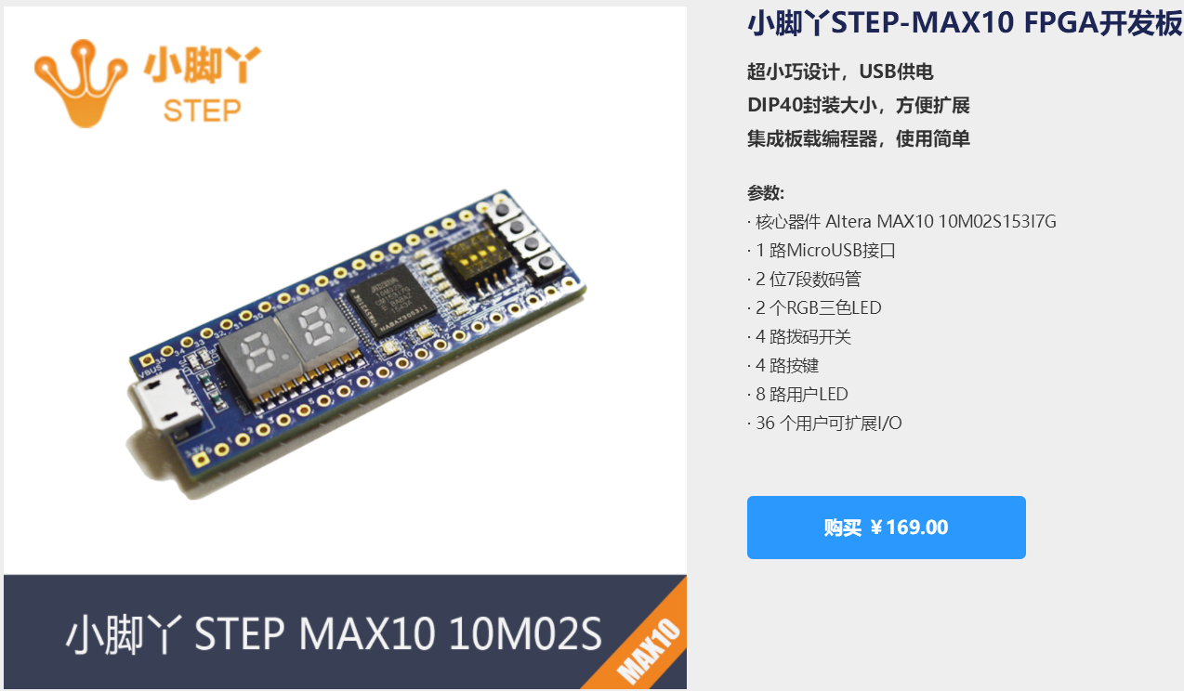
FPGA开发板

Slide 7
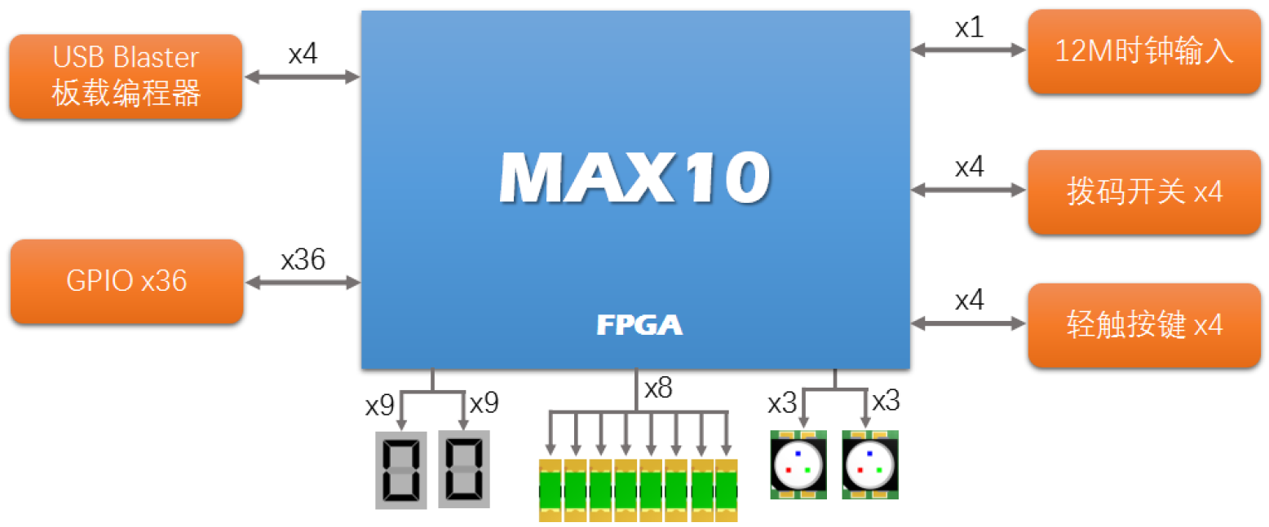
FPGA开发板

Slide 8
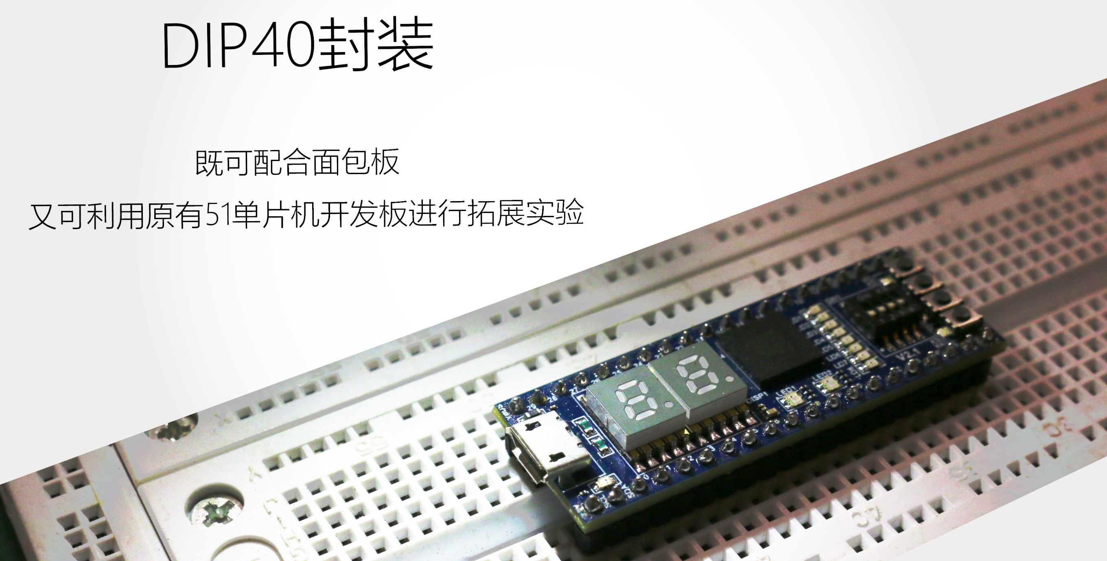
FPGA开发板

Slide 9

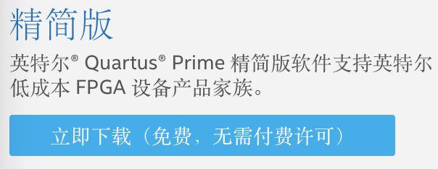
相关资源
FPGA开发板网址
http://www.stepfpga.com/
国际知名开源网站
http://www.opencores.org/
Quartus Prime软件下载
https://www.intel.cn/content/www/cn/zh/software/programmable/quartus-prime/download.html
Verilog HDL教程
http://pan.baidu.com/s/1o8CuiU2

Slide 10
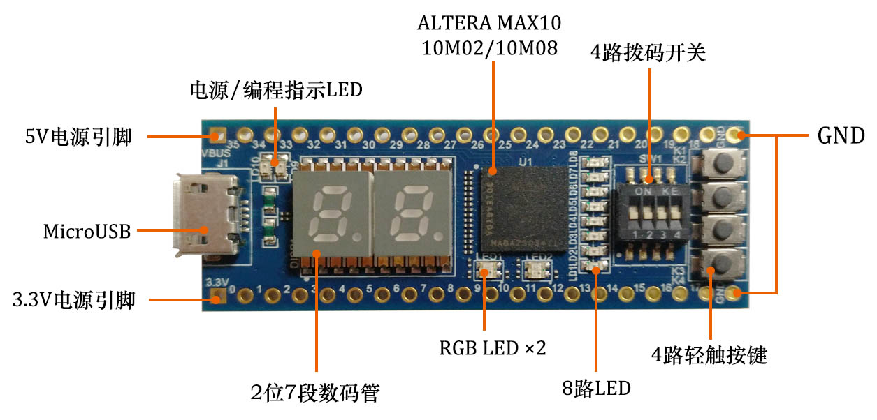
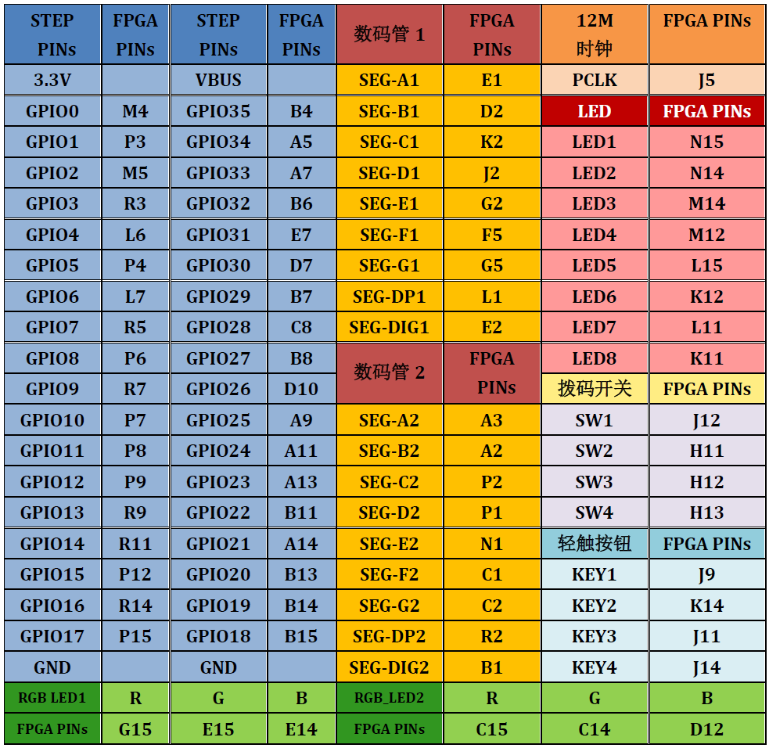
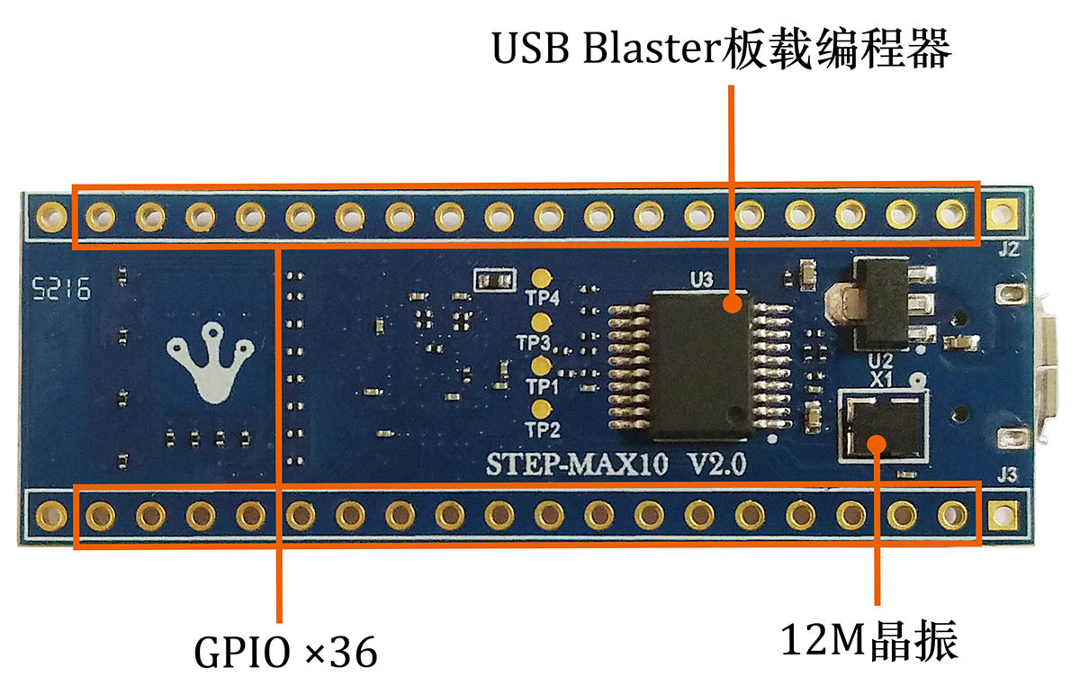
小脚丫FPGA开发板管脚定义速查表

Slide 11
第一周实验要求
领取开发板，完成分组
助教协调各班完成分组，并获取分组名单
FPGA开发板结课后交回，丢失按价赔偿。
若焊接管脚做高端实验，请自购FPGA开发板
完成实验作业
下载并安装Quartus Prime开发环境
参见 http://www.stepfpga.com/doc/quartus安装及配置
熟悉开发环境、熟悉FPGA开发板
建立第一个工程 Altera MAX10M02SCM153
参见 http://www.stepfpga.com/doc/快速上手step-max10
Notes:
第一周：
1. 初识FPGA开发板，相遇就是缘分，且用且珍惜
A班：北邮版FPGA开发板 Altera Cyclone IV EP4CE6F17C8N
B班/C班：小脚丫开发版Altera MAX10M02SCM153
2. 安装集成开发环境，创建第一个工程
A班：https://pan.baidu.com/s/19rayObvHr8EmaOMyxOT1xw
B班/C班：http://www.stepfpga.com/doc/quartus安装及配置
http://www.stepfpga.com/doc/快速上手step-max10
3. 在FPGA中实现8051单片机 (A班)
了解8051单片机，将51单片机的IO口分配到FPGA的GPIO上，
编写C程序，让51单片机执行该程序，控制开发板上的LED、七段数码管等资源。

Slide 12
第一周实验要求
FPGA开发板结课后交回
开发板不允许焊接任何插针或引线，随课实验只做数电验证性实验，只是初步掌握FPGA开发技术
深入理解FPGA需要焊接管脚完成复杂实验，若焊接管脚做高端实验，请自购FPGA开发板
FPGA参考价格 (请淘宝或自己联系厂家)
小脚丫02SCM款，2k单元，售价：169元
小脚丫08SCM款，8k单元，售价：269元
小脚丫08SAM款，8k单元，售价：369元 (这款可实现51单片机)
北邮版EP4CE6款，6k单元，售价：189元
北邮版EF4CE10款，10k单元，售价：229元

Slide 13
第二周实验要求
自学Verilog语法 (有电子版)
第一章 – 第五章
第六章 6.1-6.2
第九章
了解FPGA内部结构
自行查资料
熟悉板载资源，点亮LED
参见 http://www.stepfpga.com/doc/altera_1led
熟悉板载资源，点亮七段数码管
参见 http://www.stepfpga.com/doc/altera_4seg
Notes:
第四周(国庆7天假期)：
1. 自学Verilog语法
第一章到第五章，第六章6.1-6.2，第九章
2. 自行查阅资料，了解FPGA的内部结构
3. 点亮LED，http://www.stepfpga.com/doc/altera_1led
4. 点亮七段数码管，http://www.stepfpga.com/doc/altera_4seg
注：上述链接是针对小脚丫FPGA的，要求A班的同学在此基础上进行修改，A班FPGA板上的两个七段数码管是并联连接，需采用动态扫描，可参见第三周的实验4的代码。

Slide 14
第三周实验要求
继续熟悉开发环境和Verilog技术
按键消抖例程
参见 http://www.stepfpga.com/doc/altera_7deb
流水灯例程
参见 http://www.stepfpga.com/doc/altera_6led
呼吸灯例程
参见 http://www.stepfpga.com/doc/altera_9breath
Notes:
第三周(10.8—10.14)：
1. 按键消抖例程，http://www.stepfpga.com/doc/altera_7deb
2. 流水灯例程，http://www.stepfpga.com/doc/altera_6led
3. 呼吸灯例程，http://www.stepfpga.com/doc/altera_9breath
4. 用FPGA实现10M双绞线以太网传输(A班选做)
参见 https://www.fpga4fun.com/10BASE-T0.html
5. 跑通下面的例程(A班必做)
自己建立工程，读懂程序，完成管脚分配，跑通例程，最好能进一步优化该例程。
------------------------------------------------------------------------------
module demo(clk_50m, button, switch, led, digit_seg, digit_cath, rgb_led1, rgb_led2);
input clk_50m; //50MHz的时钟信号
input [1:0] button; //2个按键，按下为高电平
input [7:0] switch; //8位拨码开关
output reg [7:0] led; //8个流水灯，共阴极
output reg [7:0] digit_seg; //七段数码管显示内容，共阴极
output [1:0] digit_cath; //两个数码管位选控制信号
output reg [2:0] rgb_led1; //RGB LED1，共阳极
output reg [2:0] rgb_led2; //RGB LED2，共阳极
reg [31:0] div_count; //32位
reg cathode_sel; //数码管位选标志位
wire [7:0] digit_display; //连接8位拨码开关
wire [3:0] digit; //一组拨码开关位置
wire reset; //复位信号
wire clk_de; //时钟信号
assign reset = button[0]; //按键0定义为复位信号
assign clk_de = button[1]; //按键1按下暂停计数
assign digit_display = switch; //连接拨码开关
//带异步复位的32位计数器，均为上升沿触发
always @(posedge clk_50m, posedge reset) //posedge检测上升沿
begin
if(reset) //复位信号到来，32位计数器清零
div_count <= 0;
else
begin
if(!clk_de) //若按键1按下，则暂停计数
div_count <= div_count + 1;
else
div_count <= div_count;
end
end
//七段数码管显示模块，根据一组拨码开关位置决定显示内容
always @(*)
begin
case (digit)
4'h0: digit_seg <= 8'b11111100; //显示0
4'h1: digit_seg <= 8'b01100000; //显示1
4'h2: digit_seg <= 8'b11011010;
4'h3: digit_seg <= 8'b11110010;
4'h4: digit_seg <= 8'b01100110;
4'h5: digit_seg <= 8'b10110110;
4'h6: digit_seg <= 8'b10111110;
4'h7: digit_seg <= 8'b11100000;
4'h8: digit_seg <= 8'b11111110;
4'h9: digit_seg <= 8'b11110110;
4'hA: digit_seg <= 8'b11101110; //显示A
4'hB: digit_seg <= 8'b00111110;
4'hC: digit_seg <= 8'b10011100;
4'hD: digit_seg <= 8'b01111010;
4'hE: digit_seg <= 8'b10011110;
4'hF: digit_seg <= 8'b10001110; //显示F
endcase
end
// 两个七段数码管位选刷新模块
always @(posedge div_count[10], posedge reset)
begin
if(reset)
cathode_sel <= 0;
else
begin
cathode_sel <= ~cathode_sel;
end
end
assign digit_cath = {cathode_sel, ~cathode_sel}; //组装七段数码管位选信号
//用拨码开关高4位和低4位分别控制两个七段数码管的显示
assign digit = cathode_sel ? digit_display[7:4] : digit_display[3:0];
//RGB LED控制模块
always @(posedge div_count[24], posedge reset)
begin
if(reset)
begin
rgb_led1 <= 3'b110;
rgb_led2 <= 3'b011;
end
else
begin
rgb_led1 <= {rgb_led1[1:0], rgb_led1[2]};
rgb_led2 <= {rgb_led2[1:0], rgb_led2[2]};
end
end
// 流水灯控制模块
always @(posedge div_count[22], posedge reset)
begin
if(reset)
led <= 8'b10101010;
else
begin
led <= ~led;
end
end
endmodule
------------------------------------------------------------------------------

Slide 15
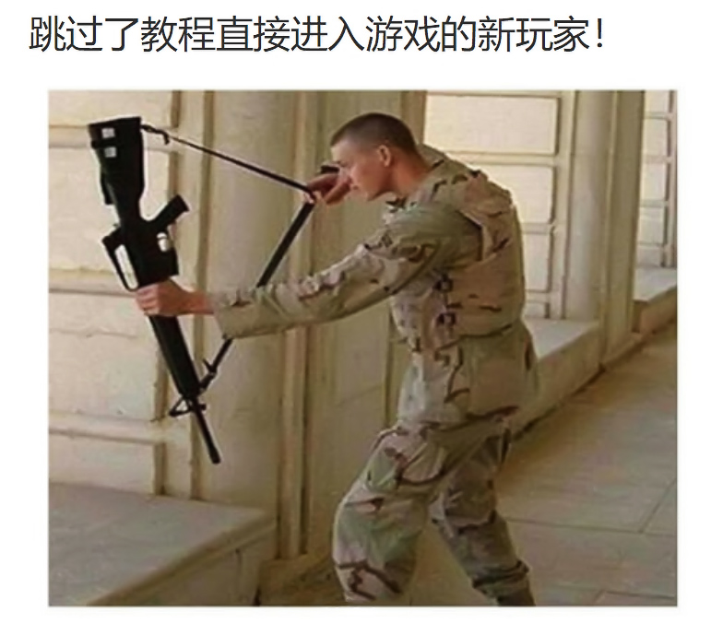
关于随课FPGA实验
暑假和前三周随课实验均以熟悉Quartus开发环境和Verilog HDL为主，请务必认真阅读实验例程，并仔细按照例程的步骤去做。
在学习上不要走捷径，要脚踏实地，一步一个脚印地走下去。
踏雪无痕、蜻蜓点水那是轻功，在学习上不能这样。

Slide 16
买一个放大镜吧
小脚丫FPGA开发板的芯片型号：
Altera MAX 10M02SCM153C8G
很多同学选的是：10M08SAM153C8G
电路设计中，很多芯片都很小，
为看清芯片型号，建议选购一
款放大镜，几元包邮，很实用。
5-8元

Slide 17
学会使用搜索引擎
下面这种方法，能解决你遇到的90%以上的问题
小技巧：搜索结果的前几个链接不要点，百度习惯于把骗子网站排在
最前面；如果有其他搜索引擎可选，就不要使用百度。

Slide 18
要习惯阅读英文资料
必须习惯阅读英文
你是大学生，你学了至少10年英语
你要习惯看英文文献、器件英文手册
程序调试时，错误信息一般都很详细
借助搜索引擎解决你遇到的问题
为什么要看英文资料
因为很多中文翻译你看不懂，而且错误很多
至今，高水平的资料大都以英文形式呈现

Slide 19
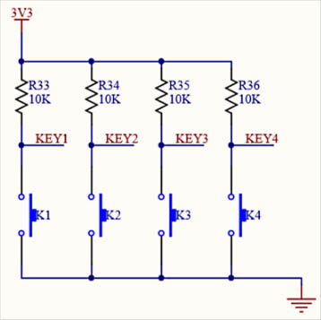
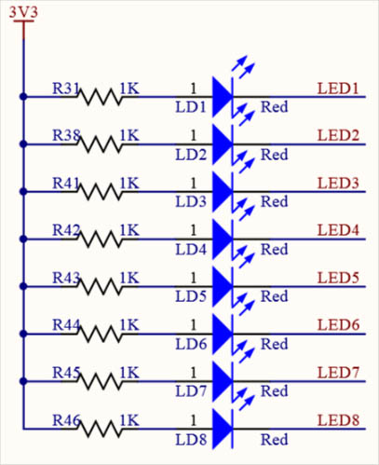
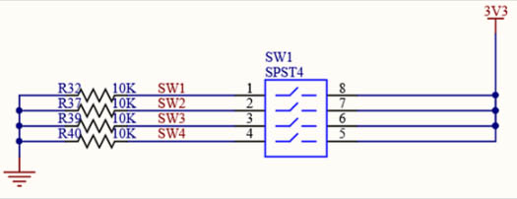
实验：点亮LED
小脚丫FPGA板上LED、按键和拨码开关电路图
Notes:
http://www.stepfpga.com/doc/fpga%E9%A1%B9%E7%9B%AE_%E5%9F%BA%E7%A1%80

Slide 20
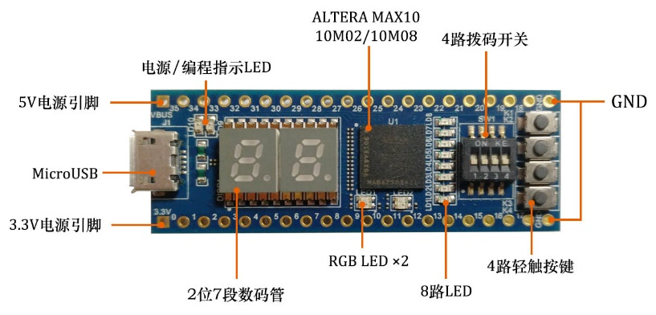
实验步骤：点亮LED
用Verilog定义一个模块
实现一个多输入多输出的逻辑电路
将该模块的输入输出与外界关联起来
分配管脚，将模块的输入和输出分配到GPIO上
下载到FPGA进行验证
要熟悉FPGA的板载资源

Slide 21
实验：点亮LED
// 利用按键和开关的状态来控制LED的亮灭
module LED (key, sw, led);
input [3:0] key; //按键输入信号
input [3:0] sw; //开关输入信号
output [7:0] led; //输出信号到LED
assign led = {key, sw}; //assign连续赋值。大括号是拼接符
endmodule
key
LED
led
sw
Notes:
模块定义

Slide 22
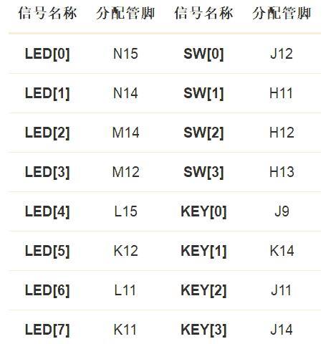

实验：点亮LED
综合(synthesize)完成后一定要将电路输入和输出变量配置到FPGA的引脚，这样下载程序后才能看到想要的效果。
module LED (key, sw, led);
input [3:0] key; //按键输入信号
input [3:0] sw; //开关输入信号
output [7:0] led; //输出信号到LED
assign led = {key, sw}; //assign连续赋值
endmodule

Slide 23
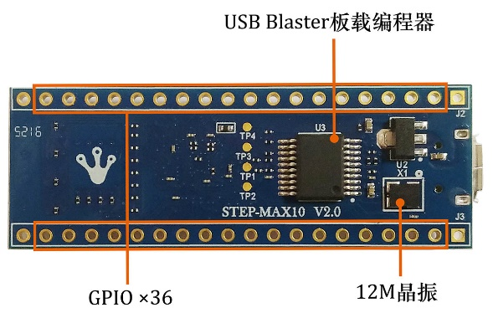
小脚丫FPGA开发板管脚定义速查表
Notes:
将模块的输入和输出与外界联系起来

Slide 24
Verilog HDL模块的结构
Verilog的基本单元是模块 (block) ，模块由关键字module和endmodule之间的4个主要部分组成：
1
端口定义
module block1(a,b,c,d )；
input a,b,c；
output d；
wire x；
assign d = a | x；
assign x = ( b & ~c )；
endmodule
2
I/O说明
3
信号类型声明
4
功能描述
Notes:
assign语句：无论右边表达式操作数何时发生变化，右边表达式都会重新计算，并且在指定的延迟后给左边表达式赋值。

Slide 25
Verilog HDL模块的结构
在Verilog 模块中，有3种方法描述电路的逻辑功能：
连续赋值语句
（1）用assign 语句
assign x = ( b & ~c )；
常用于描述组合逻辑
（2）用元件例化（instantiate）
and myand3( f,a,b,c)；
门元件例化
门元件关键字
例化元件名
注1：元件例化是调用Verilog HDL提供的元件；
注2：元件例化包括门元件例化和模块元件例化；
注3：每个实例元件的名字必须唯一！以；
注4：例化元件名也可以省略！

Slide 26
Verilog HDL模块的结构
结构说明语句
（3）用 “always” 块语句
always @(posedge clk) // 时钟上升沿到来时执行一遍块内语句
begin
if (load==1)
out = data; // 同步预置数据
else
out = data + 1 + cin; // 加1计数
end
注1：always块语句常用于描述时序逻辑，也可描述组合逻辑。
注2：always块可用多种手段来表达逻辑关系，如用if-else语句或case语句。
注3：always块语句与assign语句是并发执行的，assign语句一定要放在always块语句之外！

Slide 27
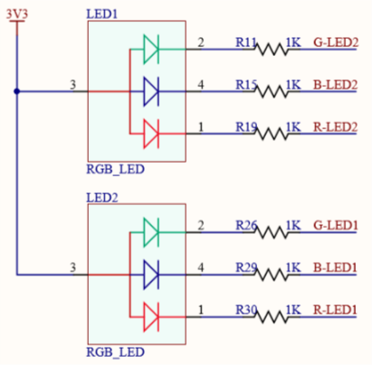

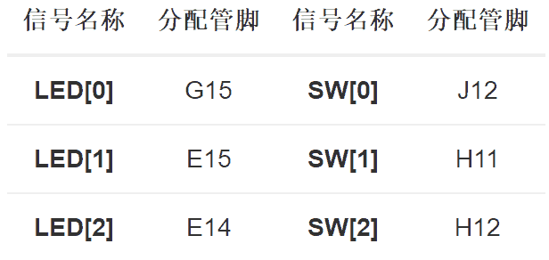
实验：点亮RGB彩色LED
// 利用开关控制RGB LED灯的显示和颜色
module LED (sw, led);
input [2:0] sw; //开关输入信号
output [2:0] led; //输出信号到LED
assign led = sw; //assign连续赋值
endmodule

Slide 28

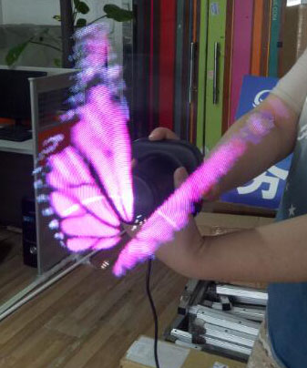

实验：点亮RGB彩色LED
Notes:
全息3D广告机

Slide 29

本课程的学习方法
宁可神游，也要亲临现场
不要相信距离产生美

Slide 30

本课程的学习方法
讲 台
高级
阳光
SPA
专区
学霸区
学霸区
高级
避暑
VIP
专区
VIP休息区
VIP高级娱乐区

Slide 31
本课程的学习方法
讲 台
路过
群众
区
高颜值区
吃瓜
群众
区
低颜值区
打酱油区

Slide 32
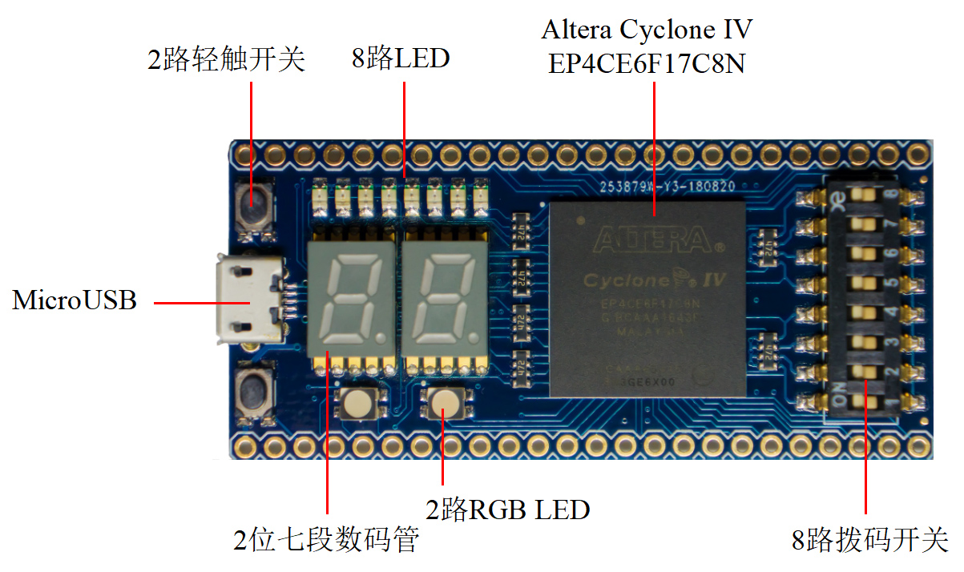
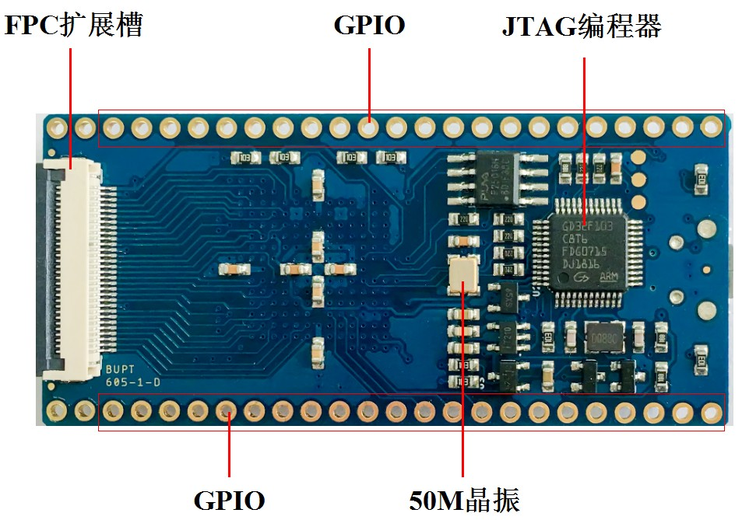
北邮版FPGA开发板
两种型号：
A款，6千逻辑单元
B款，1万逻辑单元

Slide 33
作为学生，请记住这八句话
读书不苦，不读书的人生才苦。
财富与学历无关，但一定要上北邮。
你可以输，但千万不要放弃。
做好你自己，不要太在意别人的眼光。
可怕的不是别人比你优秀，而是比你优秀的人比你还努力。
时间是公平的，每人每天24小时，不要浪费。
放纵是人的本性，而克制是你的理性所在。
无论如何，做一个善良有爱的人。

Slide 34

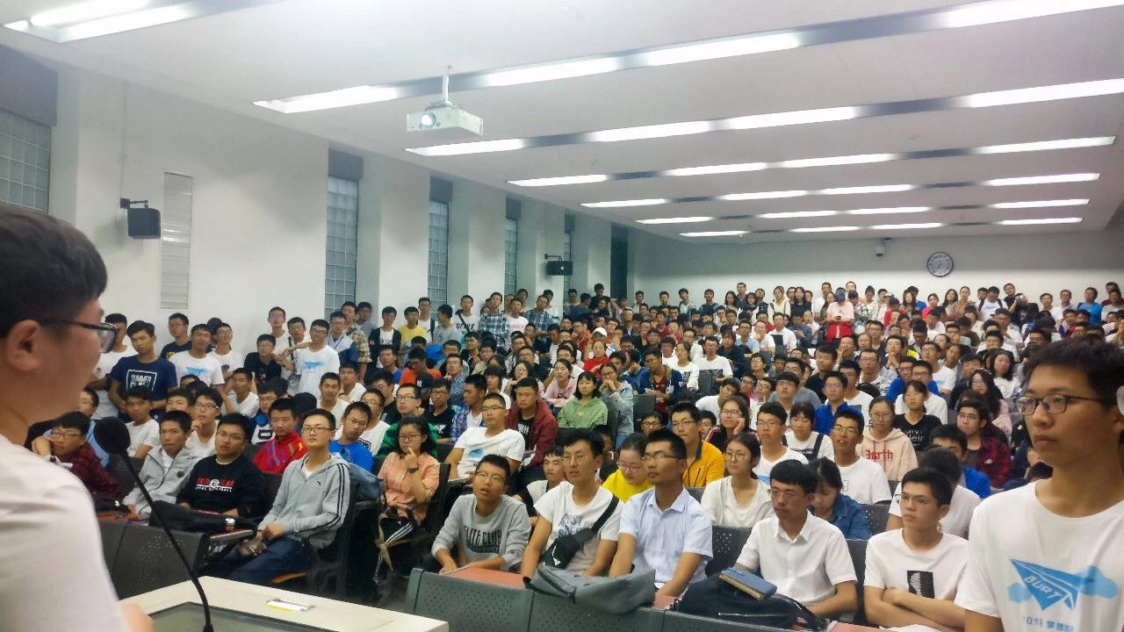
上课为什么要认真听讲？

Slide 35
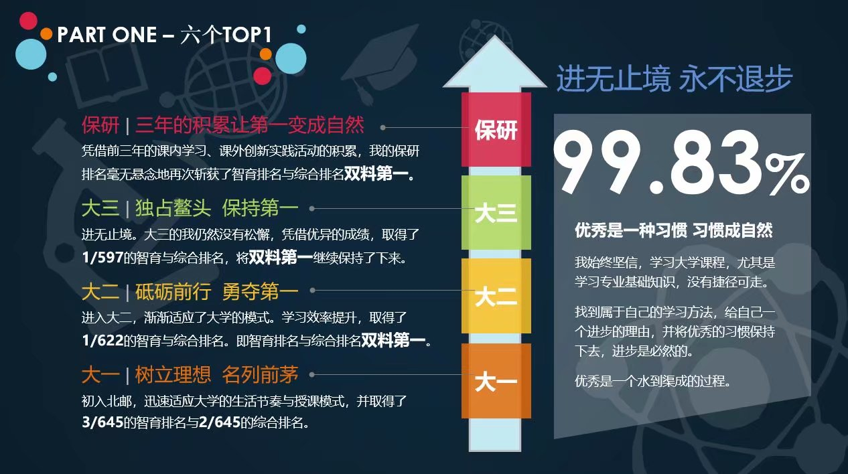
2018信通院特等奖学金评选
Notes:
注重基础，保持专注，有所舍弃。

Slide 36
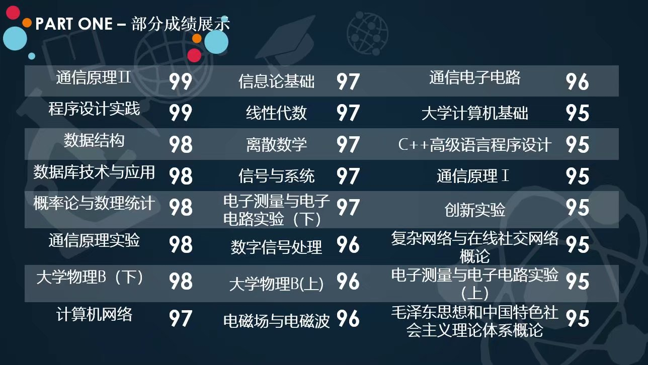
2018信通院特等奖学金评选
Notes:
注重基础，保持专注，有所舍弃。

Slide 37

2018信通院特等奖学金评选
Notes:
注重基础，保持专注，有所舍弃。

Slide 38
院长在特奖评选上的发言
第一，几乎所有选手都强调了基础课的重要性，特别是数学。
第二，关于时间和精力分配：注重基础，保持专注，并且有所舍弃。
第三，几乎所有选手都或多或少从事了人工智能相关的研究，这让我想起了刘慈溪获得克拉克奖的感言：在未来，当人工智能拥有超过人类的智力时，想象力也许是我们对于它们所拥有的惟一优势。
Notes:
听完所有选手的答辩，实话实说，我无法想象未来你们能够达到的高度。所以，我也请求你们，不要限制自己的想象力，追求自己的星辰大海。

Slide 39
信通院2019届毕业生
2019届本科毕业生共有829人获得学士学位，据不完全统计，其中有519人选择读研，继续在本校上研的有475人，外校上研44人。还有91人选择出国留学，包括美国59人、英国16人、澳大利亚3人，日本2人，瑞典2人，加拿大2人，德国1人，香港地区6人。
Notes:
听完所有选手的答辩，实话实说，我无法想象未来你们能够达到的高度。所以，我也请求你们，不要限制自己的想象力，追求自己的星辰大海。

Slide 40
数字系统设计
第一章 数字技术基础
孙文生
北京邮电大学 信息与通信工程学院

Slide 41
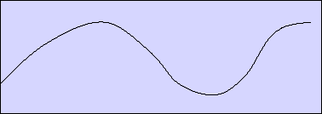
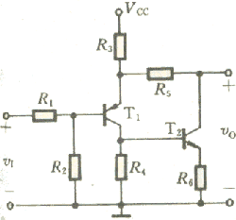
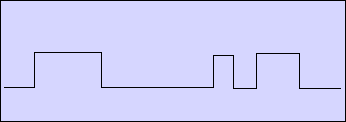
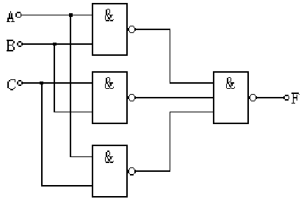
第一章 数字技术基础
模拟信号：时间和幅值上连续的信号
模拟电路：实现模拟信号的处理
基本单元：放大电路
输入、输出为模拟信号
数字信号：时间和幅值上离散的信号
数字电路：实现数字信号的处理
基本单元：逻辑门电路
输入、输出为数字信号

Slide 42
第一章 数字技术基础
本章重点讲授数字电路的理论基础－逻辑代数
主要内容：
数制和编码
逻辑代数基础
逻辑函数及其表示方法
逻辑函数的化简

Slide 43
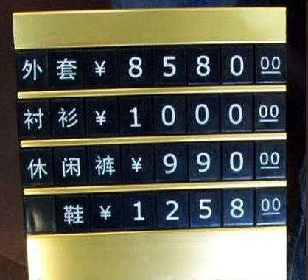
1.1 数制和编码
1. 数制
数制是进位计数制的简称，是用一组固定的符号和规则表示数值的方法。
日常生活中最常用的是十进制，
但数字系统采样的是二进制。
常用的数制
十进制 (13.25)₁₀
二进制 (1101.01)₂
八进制 (15.2)₈
十六进制 (D.4)₁₆

Slide 44
十进制
采用 0 ~ 9 十个不同的数码；计数规则是逢十进一、借一当十；数码处于不同的位置所代表的数值不同。
565.65 ＝ 5×10² ＋ 6×10¹ ＋ 5×10⁰ ＋ 6×10⁻¹ ＋ 5×10⁻²
十进制数的两种表示方式
并列表示
多项式表示
数码: 基本数字符号0∼9
基数：一种进制中可能用到数码的个数
权：数码在不同位置对应的系数不同，该系数就称为权
运算规则: 逢十进一，借一当十

Slide 45
十进制
任意十进制数的按权展开式:
其中:
n 为整数的位数，m 为小数位数
a_{i} 为0∼9
实例：
(565.65)₁₀＝5×10² ＋6×10¹ ＋5×10⁰ ＋6×10⁻¹ ＋5×10⁻²

Slide 46
二进制、八进制和十六进制

Slide 47
R 进制 (任意进制 )
数码: 基本符号0, 1, 2, ..., (R-1)
基数: R
权: R^{i}
运算规则：逢R进一，借一当R.
例如: ( 53.62)₇ ＝ 5×7¹＋3×7⁰＋6×7⁻¹＋2×7⁻²
＝ ( 38.898 )₁₀
( 24.3 )₅＝ 2×5¹＋4×5⁰＋3×5⁻¹
＝ ( 14.6 )₁₀

Slide 48

1.1 数制和编码
2. 不同数制间的转换
十进制与非十进制之间的转换
二进制、八进制、十六进制之间的转换
1位 ↔ 4位
3位 ↔ 1位
十六进制 二进制 八进制
按权展开
基数乘除
(69.6875)₁₀=(1000101.1011)₂
取余 取整
十进制

Slide 49
十进制与非进制之间的转换
R 进制数转换为十进制数
原则：写出R进制数的按权展开式，然后相加。
例: ( 24.3 )₈ ＝2×8¹ + 4×8⁰ + 3×8⁻¹
＝16 + 4 + 0.375
＝( 20.375 )₁₀
( 234.3 )₅ ＝2×5² + 3×5¹ + 4×5⁰＋3×5⁻¹
＝50 + 15 + 4 + 0.6
＝( 69.6 )₁₀
( 110.01 )₂ ＝1×2² + 1×2¹ + 0×2⁰＋0×2⁻¹ ＋1×2⁻²
＝4+ 2 + 0 + 0.25
＝( 6.25 )₁₀

Slide 50
十进制与非进制之间的转换
十进制转换为R 进制数
原则: 整数部分 基数连除法 (除以基数R取余数)
小数部分 基数连乘法 (乘以基数R取整数)
例：将（837.6875)₁₀转换为十六进制数
0.6875
16
837
取余数
取整数
X
16
16
52
5
4.1250
16
3
4
6.875
0
3
B.0000
B
(837.6875)₁₀ = （345.B)₁₆

Slide 51
十进制与非进制之间的转换
利用下面的表格，有时能较快地实现十进制到二进制的转换。
常用表格
2⁻³ =0.125 2⁻² =0.25 2⁻¹ =0.5 2⁰ =1 2¹ =2 2² =4 2³ =8 | 2⁴ =16 2⁵ =32 2⁶ =64 2⁷ =128 2⁸ =256 2⁹ =512 2¹⁰=1024
(80)₁₀ = (64 + 16)₁₀ =2⁶ + 2⁴ = (1010000)₂
(132)₁₀ = (128 + 4)₁₀ =2⁷ + 2² = (10000100)₂
(126)₁₀= (128-2)₁₀=(1111110)₂
(68.625)₁₀= (64+4+0.5+0.125)₁₀
=(1000100.101)₂
(32)₁₀ = 2⁵ = (1 00000)₂
连续5个0

Slide 52
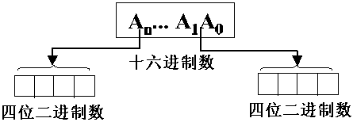
二进制与十六进制之间的转换
十六进制 二进制
例：( 7D.A6 )₁₆ = ( 0111 1101 . 1010 0110)₂
= ( 1111101.1010011)₂

Slide 53
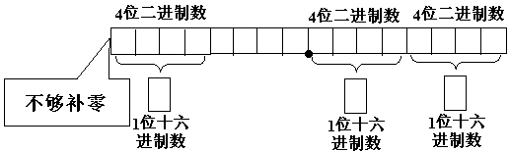
二进制与十六进制之间的转换
二进制 十六进制
例: ( 1011011.01 )₂ = ( 0101 1011.0100 )₂
= ( 5B.4)₁₆

Slide 54
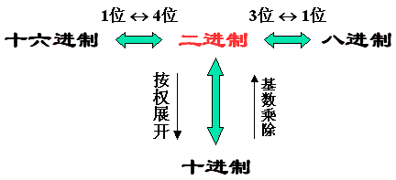
二进制与八进制之间的转换
二进制数转换为八进制数
从小数点起每三位分一组，不足三位补零
例: ( 11010101.01011)₂ = ( 011 010 101 . 010 110)₂
= ( 325.26 )₈
( 111001010.100101)₂ = ( 712.45 )₈
八进制数转换为二进制数
将每一位数表示成三位二进制数
例: ( 325.26 )₈ = ( 011 010 101 . 010 110)₂
= ( 11010101.01011)₂
( 712.45 )₈ = ( 111 001 010 . 100 101)₂

Slide 55
十六进制与八进制之间的转换
十六进制 二进制 八进制
例: ( 8FA.3 )₁₆ = ( 1000 1111 1010.0011 )₂
= ( 100 011 111 010.001 100 )₂
= ( 4372.14 )₈
( 712.43 )₈ = ( 111 001 010.100 011)₂
= ( 0001 1100 1010 . 1000 1100)₂
= ( 1CA.8C )₁₆

Slide 56
有符号二进制数
无符号二进制数
特点：无符号位
A_{n-1}A_{n-2} … A₁A₀
表示范围：0 ∼ 2^{n}-1
有符号二进制数
原码
反码
补码
符号位
数 值 部 分
8位有符号数的最高位表示符号，0表示正数，1表示负数，其范围为 –127 ~ +127 或 –128 ~ +127

Slide 57
有符号二进制数的三种表示方法
原码：最高位为符号位，0表示正数，1表示负数
例：正数 [+18]_{原} = 0 0010010
负数 [- 18]_{原} = 1 0010010
反码：正数的反码与原码相同
负数的反码为原码按位取反 (数值部分)
例：正数 [+18]_{反} = 0 0010010
负数 [- 18]_{反} = 1 1101101
补码：正数的补码与原码相同
负数的补码为反码＋1
例：正数 [+18]_{补} = 0 0010010
负数 [- 18]_{补} = 1 1101110

Slide 58
有符号二进制数的三种表示方法举例
原码表示
[+0]_{原} = 0 0000000 [- 0]_{原} = 1 0000000
[+1]_{原} = 0 0000001 [- 1]_{原} = 1 0000001
[+127]_{原}= 0 1111111 [- 127]_{原}= 1 1111111
反码表示
[+0]_{反} = 0 0000000 [- 0]_{反} = 1 1111111
[+1]_{反} = 0 0000001 [- 1]_{反} = 1 1111110
[+127]_{反}= 0 1111111 [- 127]_{反}= 1 0000000
补码表示
[+0]_{补} = 0 0000000 [- 0]_{补} = 0 0000000
[+1]_{补} = 0 0000001 [- 1]_{补} = 1 1111111
[+127]_{补}= 0 1111111 [- 127]_{补}= 1 0000001
[- 128]_{补}= 1 0000000

Slide 59
补码运算规则
补码的加法规则：
例: 用补码计算64 – 10
Z = 64 – 10 = 64 +（- 10）
[+64]_{补}= 0 1000000
[- 10]_{原}= 1 0001010
[- 10]_{补}= 1 1110110
[Z]_{补}= [+64]_{补}+ [- 10]_{补}
= 0 1000000 +1 1110110
= 0 0110110
∴ Z = +54
[X+Y]_{补}＝[X]_{补}＋[Y]_{补}
补码的减法规则：
[X-Y]_{补}＝[X]_{补}＋[-Y]_{补}
补码运算的符号位
• 符号位同时参与运算.
• 符号位的扩展
1 | 0 1 1
0 | 0 1 1
符号扩展
四位
扩展成
八位
符号扩展
四位
扩展成
八位
1 1 1 1 | 1 0 1 1
0 0 0 0 | 0 0 1 1

Slide 60
补码运算举例
补码的加法规则：
例: 用补码计算34 – 68
[X+Y]_{补}＝[X]_{补}＋[Y]_{补}
Z = 34 – 68 = 34 +（- 68）
[+34]_{补}= 0 0100010
[- 68]_{原}= 1 1000100
[- 68]_{补}= 1 0111100
[Z]_{补} = [+34]_{补}+ [- 68]_{补}
= 0 0100010 +1 0111100
= 1 1011110
[Z]_{原}= 1 0100010
∴ Z = - 34
补码的减法规则：
[X-Y]_{补}＝[X]_{补}＋[-Y]_{补}
结论：
采用补码表示，可以将二进制数的减法运算转换为加法运算。

Slide 61
二进制数的定点表示
定点表示法
定点表示法，是指数字系统中的小数点位置是固定不变的。
7
6 | 5 | 4 | 3 | 2 | 1 | 0
定点整数
符号位
假定小数点位置
定点小数
假定小数点位置

Slide 62
二进制数的浮点表示
十进制数: 可表示为一个小数和一个以10为底的整数幂的乘积，如:
123.45= 0.12345×10³
二进制数：也可以表示为:
1010.101= 0.1010101×2¹⁰⁰
二进制数的浮点表示法
小数点位置不是固定的，或者说是“浮动”的。
整个数分为两个部分：尾数和阶码，二者都包含符号位。
S | EE… | S | AA…
数符
阶码
数符
尾数

Slide 63
二进制数浮点表示举例
例如: 二进制数(+101.1)₂和(-10.11)₂，设机器数为8位，阶码取3位，
尾数取5位：
(+101.1)₂ = 2⁺¹¹×(+0.1011)
(-10.11)₂ = 2⁺¹⁰×(-0.1011)
7 | 6 | 5 | 4 | 3 | 2 | 1 | 0
(+101.1)₂
＋ | 1 | 1 | ＋ | 1 | 0 | 1 | 1
＋ | 1 | 0 | － | 1 | 0 | 1 | 1
(-10.11)₂

Slide 64
举例：C语言中的数据结构
char
一个字节，8位有符号二进制数，范围：－128到127
unsigned char
一个字节，8位无符号二进制数，范围：0到255
int
两个字节，16位有符号二进制数，范围：－32768到32767
unsigned int
两个字节，16位无符号二进制数，范围：0到65535
float
四个字节，尾数和阶码各占2字节，范围：1.5×10⁻⁴⁵到3.4×10³⁸

Slide 65
1.1 数制和编码
3. 编码
编码就是将自然数、字母和符号等信息用若干位二进制数码来表示。
信息
代码
编码
二进制编码
自然二进制码、格雷码
二－十进制编码
8421码、余3码、BCD循环码
可靠性编码
奇偶校验码、汉明码
n 位代码共有 2^{n} 种不同的组合，能够对 2^{n} 种不同信息进行编码。

Slide 66
二进制编码
例：假设有十六种状态, 分别以0∼15表示, 试对其进行编码.
状态编号 | 自然二进制码 | 格雷码
0 | 0000 | 0000
1 | 0001 | 0001
2 | 0010 | 0011
3 | 0011 | 0010
4 | 0100 | 0110
5 | 0101 | 0111
6 | 0110 | 0101
7 | 0111 | 0100
8 | 1000 | 1100
9 | 1001 | 1101
10 | 1010 | 1111
11 | 1011 | 1110
12 | 1100 | 1010
13 | 1101 | 1011
14 | 1110 | 1001
15 | 1111 | 1000
自然二进制码
编码方式与二进制数完全相同
有权码，每位代码都有固定权值
格雷码(循环码)
相邻代码仅一位不同，从编码的形式上减少了出错的可能性。
是一种无权码，很难从某个代码识别它所代表的数值。
具有反射性，故通常又叫格雷反射码或循环码。
格雷码编码方法：利用反射性.

Slide 67
利用反射性构造格雷码
0
0
1
0
0
0
0
1
0
0
1
1
1
1
1
1
1
0
1
0
0
1
0
1

Slide 68
二--十进制编码
在数字系统中，十进制数除了转换成二进制外，如何直接进行输入输出和运算？
将十进制数的0∼9分别用4位二进制码表示，称为十进制数的二进制编码，简称二--十进制码或BCD码(Binary Coded Decimal) 。
BCD码的特点：
用4位二进制数表示1位十进制数，
具有二进制数的形式，又具有十进制的特点。
四位二进制数有0000 ~ 1111十六种组合，要从这十六种组合中选出十种作为0～9的代码，其方案很多，下面仅介绍几种。

Slide 69
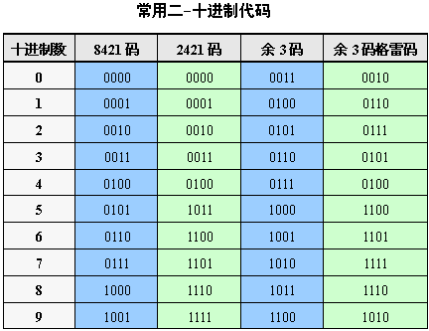
常用二--十进制编码
Notes:
2421码取的是4位二进制数的前5个和后5个

Slide 70
应用举例
例 试分别用8421BCD码、2421码和余3码表示(68.73)₁₀
解:
(68.73)₁₀ = (0110 1000.0111 0011 ) _{8421BCD}
(68.73)₁₀ = (1100 1110.1101 0011 )₂₄₂₁
(68.73)₁₀ = (1001 1011.1010 0110 ) _{余3码}
注意：(13.25)₁₀ = (15.2)₈ = (1101.01)₂ = (D.4)₁₆
= (0001 0011.0010 0101)_{8421BCD}

Slide 71
BCD码的加法
BCD码具有二进制数的形式、十进制的特点，可以进行加减法运算，运算规则是逢10进1。
8421BCD码的加法
例：
[ 0011 ] ₈₄₂₁ + [ 0101 ] ₈₄₂₁ = ？
[ 1001 ] ₈₄₂₁ + [ 0011 ] ₈₄₂₁ = ？
[ 0101 0111 ] ₈₄₂₁ + [ 0011 0010 ] ₈₄₂₁ = ？
若相加的和 ≤9 (未在伪码范围内)，结果是正确的；若相加后的和出现伪码，需进行校正，应在伪码上加校正数(6)₁₀ = 0110，得到两个代码组。

Slide 72
BCD码的加法
例 [ 1001 ] ₈₄₂₁ + [ 0011 ] ₈₄₂₁ = ？
解：
1 0 0 1
9
+ 0 0 1 1
+ 3
1 1 0 0
12
调整
+ 0 1 1 0
0 0 0 1 0 0 1 0
故 [ 1001 ] ₈₄₂₁ + [ 0011 ] ₈₄₂₁ = [ 00010010 ] ₈₄₂₁

Slide 73
BCD码的加法
例 [ 0101 0111 ] ₈₄₂₁ + [ 0011 1000 ] ₈₄₂₁ = ？
解：
0 1 0 1
0 1 1 1
57
+ 0 0 1 1
+ 1 0 0 0
+ 38
1 0 0 0
1 1 1 1
95
调整
+ 0 0 0 1
+ 0 1 1 0
1 0 0 1
0 1 0 1
故[ 0101 0111 ]₈₄₂₁+[ 0011 1000 ]₈₄₂₁=[ 1001 0101 ]₈₄₂₁

Slide 74
字母与字符的编码
ASCII码
微机中普遍采用ASCII码，用7位二进制数对127个字符进行编码，其中前32个是一些不可打印的控制符号 。
扩展ASCII码
采用8为二进制数进行编码。
汉字编码：
国标汉字分为两级，一级汉字为3755个，二级为3008个，图形符号为682个，共7445个。
Unicode编码
是一种可以容纳世界上所有文字和符号的字符编码方案。

Slide 75
可靠性编码
二进制信息在传送过程中可能会发生错误，例如：
数据在传输过程中
110101 → 110101 传输无差错
110101 → 100101 传输出现差错
数字技术的优越性
允许内置错误检测和校验机制
为了检测存在的错误，人们研制出特殊的可靠性编码。常用的有奇偶检验码、五中取二码、汉明码等。

Slide 76
可靠性编码－奇偶校验码
奇偶校验码
由信息码加一位校验位组成。
信 息 码 校验位
监督码元
特点
能够检测出1位错误，但不能纠正错误。
编码方式
奇校验：信息码和校验位中1的个数为奇数。
偶校验：信息码和校验位中1的个数为偶数。

Slide 77
可靠性编码－奇偶校验码举例
奇偶校验码
十进制数 | 带奇校验位的8421码 | 带偶校验位的8421码
0 | 0000 1 | 0000 0
1 | 0001 0 | 0001 1
2 | 0010 0 | 0010 1
3 | 0011 1 | 0011 0
4 | 0100 0 | 0100 1
5 | 0101 1 | 0101 0
6 | 0110 1 | 0110 0
7 | 0111 0 | 0111 1
8 | 1000 0 | 1000 1
9 | 1001 1 | 1001 0
检验位
信息位
检验位
信息位

Slide 78
可靠性编码－汉明码
汉明码 (多重奇偶校验码)
特点: 既具有检错功能,又具有纠错功能.
十进制数 | 8421BCD码 | 8421汉明码
0 1 2 3 4 5 6 7 8 9 | 0000 0001 0010 0011 0100 0101 0110 0111 1000 1001 | 0000000 0000111 0011001 0011110 0101010 0101101 0110011 0110100 1001011 1001100

Slide 79
可靠性编码－汉明码
汉明码的编码
汉明码的编码（以8421码为例）
十进制数 | 8421BCD码 | 8421汉明码
0 1 2 3 4 5 6 7 8 9 | 0000 0001 0010 0011 0100 0101 0110 0111 1000 1001 | 0000000 0000111 0011001 0011110 0101010 0101101 0110011 0110100 1001011 1001100
7 | 6 | 5 | 4 | 3 | 2 | 1
I₄ | I₃ | I₂ | P₃ | I₁ | P₂ | P₁
“异或”逻辑真值表
A | B | F
0 | 0 | 0
0 | 1 | 1
1 | 0 | 1
1 | 1 | 0

Slide 80
可靠性编码－汉明码
汉明码的编码
汉明码的编码（以8421码为例）
十进制数 | 8421BCD码 | 8421汉明码
0 1 2 3 4 5 6 7 8 9 | 0000 0001 0010 0011 0100 0101 0110 0111 1000 1001 | 0000000 0000111 0011001 0011110 0101010 0101101 0110011 0110100 1001011 1001100
7 | 6 | 5 | 4 | 3 | 2 | 1
I₄ | I₃ | I₂ | P₃ | I₁ | P₂ | P₁
三位校验位的编码方法
汉明码分组表
 | 7 | 6 | 5 | 4 | 3 | 2 | 1
S₁ | I₄ |  | I₂ |  | I₁ |  | P₁
S₂ | I₄ | I₃ |  |  | I₁ | P₂
S₃ | I₄ | I₃ | I₂ | P₃

Slide 81
可靠性编码－汉明码
汉明码的编码（以8421码为例）
汉明码的校验
7 | 6 | 5 | 4 | 3 | 2 | 1
I₄ | I₃ | I₂ | P₃ | I₁ | P₂ | P₁
校验方程：
三位校验位的编码方法
汉明码分组表
检错和纠错
若Q₃Q₂Q₁=000，无差错，
若Q₃Q₂Q₁≠000，第Q₃Q₂Q₁位错
 | 7 | 6 | 5 | 4 | 3 | 2 | 1
S₁ | I₄ |  | I₂ |  | I₁ |  | P₁
S₂ | I₄ | I₃ |  |  | I₁ | P₂
S₃ | I₄ | I₃ | I₂ | P₃
校验位与最大信息位关系
2^{k} ≥ n + k + 1
其中：信息位为n位，
校验位为k位。

Slide 82

数字电路与逻辑设计 北京邮电大学 信息与通信工程学院 孙文生
1.2 逻辑代数基础

Slide 83
1.2 逻辑代数基础
逻辑代数(Logic Algebra )是1847年由英国数学家乔治·布尔首先创立的，是逻辑设计的数学基础, 又称布尔代数, 开关代数。
逻辑代数与普通代数有着不同概念，逻辑代数表示的不是数的大小之间的关系，而是逻辑的关系，如真、假，是、非 等。
逻辑代数体系
逻辑常量
0, 1
定律、定理
规则
逻辑变量
A, B, C, x, y
公理
逻辑运算

Slide 84
1.2.1 逻辑变量与逻辑运算
逻辑常量: 0, 1
仅表示两种不同状态，如命题的真假，信号的有无等.
可参与逻辑运算，逻辑运算按位进行，没有进位.
逻辑变量
符号— A, B, C, x, y
含义— 条件存在与否；结果为真还是假.
取值— 0, 1
Notes:
逻辑代数是用来处理逻辑运算的代数体系。所谓逻辑运算， 就是按照人们事先设计好的规则，进行逻辑推理和逻辑判断。

Slide 85
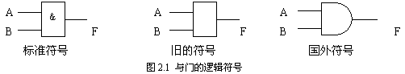
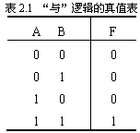
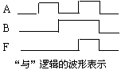
1.2.1 逻辑变量与逻辑运算
F
基本逻辑运算：与逻辑运算，又叫逻辑乘。
表达式 F(A,B)＝AB = A∩B = A⋅B
数学意义
仅当决定事件 F 发生的所有条件均具备时，事件 F 才发生。
逻辑与门：实现与逻辑运算的电路。
与逻辑
A B

Slide 86
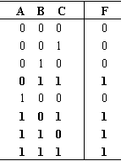
真值表
真值表是由输入变量的所有可能取值组合及对应的输出值所构成的表格。
真值表直观地反映了变量取值和函数值的关系， 便于把一个实际的逻辑问题抽象为一个数学问题。
在列真值表时，变量取值按二进制数递增规律排列。
多数表决电路的真值表
例: 设计一个多数表决电路
三人(用A, B, C 表示)对某一提案进行表决, 对提案赞成则按下电键, 用逻辑1表示; 否则不按电键, 用逻辑0表示; 表决结果用指示灯显示,多数赞成时指示等亮, 用逻辑1表示, 反之则不亮,用逻辑0表示，根据文字叙述建立真值表。

Slide 87
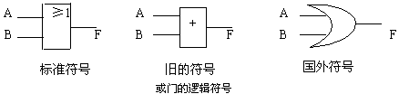
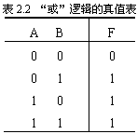
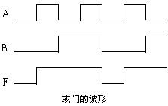
1.2.1 逻辑变量与逻辑运算
F
或逻辑
基本逻辑运算：或逻辑运算，又叫逻辑加。
表达式 F(A,B)＝A+B＝A∪B
数学意义
决定事件F发生的各种条件中，只要有一个或以上条件具备时，事件F就发生。
逻辑或门
A
B

Slide 88
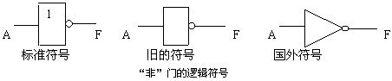
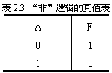
1.2.1 逻辑变量与逻辑运算
F
基本逻辑运算：非逻辑运算，又称求补运算。
表达式 F＝A
数学意义: 结果同条件相反。
逻辑非门
非逻辑
A
逻辑运算次序
优先次序: 非, 与, 或
可以用括号改变次序
例: F = A + BC + ADE
F = (A + B) C + ADE

Slide 89
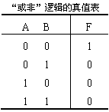
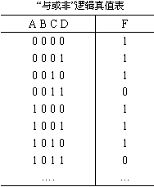
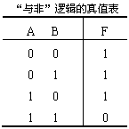
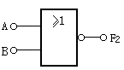
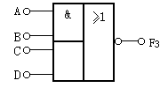
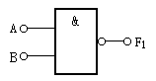
1.2.2 复合逻辑运算
导出逻辑：
与非逻辑运算
或非逻辑运算
与或非逻辑运算
F₁=AB
F₂=A+B
F₃=AB+CD

Slide 90
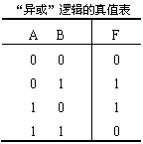



1.2.2 复合逻辑运算
导出逻辑：
异或逻辑运算
同或逻辑运算

Slide 91
1.2.3 逻辑代数的基本定律和基本规则
逻辑表达式
用有限个与、或、非等逻辑运算符，按某种逻辑关系将逻辑变量(A、B、…)和逻辑常量(0、1)连接起来，所得的表达式称为逻辑表达式。
逻辑函数
假设输出F由若干逻辑变量A、B、C … 经过有限的逻辑运算所决定，即F = f (A,B,C,…)，若输入变量确定以后， F值也被唯一确定， 则称F是A、B、C… 的逻辑函数。
逻辑函数的取值：逻辑0和逻辑1；它们不代表数值大小，仅表示相互矛盾、相互对立的两种逻辑状态。

Slide 92
1.2.3 逻辑代数的基本定律和基本规则
逻辑代数的基本定律
交换律
结合律
分配律
吸收律
0-1律 | A+1=1 | A⋅0=0
互补律
重叠律 | A+A=A | A⋅A=A
还原律
反演律
自等律 | A+0=A | A ⋅ 1=A

Slide 93
基本定律的证明方法：利用真值表
例：用真值表证明反演律
A B
AB
A+ B
A• B
A+B
0
0
1
1
1
1
0
1
1
1
0
0
1
0
1
1
0
0
1
1
0
0
0
0
∴
A• B= A+B A+ B=AB

Slide 94

1.2.3 逻辑代数的基本定律和基本规则
代入规则
可用于推广基本定律、公式.
对偶规则
便于记忆基本定律、公式.
反演规则
用于求逻辑函数的反函数.

Slide 95
1.2.3 逻辑代数的基本定律和基本规则
(1) 代入规则
在任何一个逻辑等式中，若将等式两边的某一变量X，均代之以一个逻辑逻辑表达式，则此等式仍然成立。
采用代入规则, 可将反演律推广到多变量情况。

Slide 96
1.2.3 逻辑代数的基本定律和基本规则
(2) 对偶规则
将逻辑函数 F 中的 “⋅”↔“＋”，“0”↔“1” 得 F ′,称为 F 的对偶式。
逻辑函数:
对偶函数:
推论：若 F＝G，则 F ′＝G ′
( F ′ ) ′ = F
在前面介绍的定律中，每行的公式都是互为对偶式，因此 ，利用对偶规则可使需要证明和记忆的公式减半。

Slide 97
1.2.3 逻辑代数的基本定律和基本规则
(3) 反演规则
将逻辑函数 F 中的 “⋅”↔“＋”，“0”↔“1”,原变量↔反变量，得 F,即为 F 的反函数.
例：
逻辑函数:
反 函 数:
逻辑函数:
反 函 数:

Slide 98
1.2.4 逻辑代数的常用公式
吸收律

Slide 99
常用公式的证明方法：利用基本定律
例：证明吸收律
成立
等式右边
由此可以看出：与或表达式中，两个乘积项分别包含同一因子的原变量和反变量，而两项的剩余因子包含在第三个乘积项中，则第三项是多余的。
公式可推广：

Slide 100

1.2.4 逻辑代数的常用公式
异或/同或逻辑运算
异或逻辑运算的结果与输入变量中取值为1的个数有关，变量取值为1的个数为奇数，则输出为1; 否则，输出为0。

Slide 101

1.2.5 正逻辑和负逻辑
通常，用逻辑0表示低电平、逻辑1表示高电平，这种逻辑赋值关系称为正逻辑。反之，若用逻辑0表示高电平、逻辑1表示低电平，则称为负逻辑。
A
F
A
F
B
A
F
A
B
F
A
B
F
A
B
F
B
L
L
L
0
0
0
1
1
1
L
H
L
0
1
0
1
0
1
A
F
B
H
L
L
1
0
0
0
1
1
H
H
H
1
1
1
0
0
0
A
F
负或非门
逻辑门
正逻辑与门
负逻辑或门
B
负逻辑符号

Slide 102

1.2.5 正逻辑和负逻辑
正逻辑和负逻辑的转换
在一个门的输入和输出端同时加上或消去小圆圈，则门的主体逻辑符号改变；与变或，或变与。
例如，负或门
正与门
负或门
对于混合逻辑电路，在实际电路分析时可不考虑负逻辑的影响，若逻辑门的输入端出现小圆圈，相应的输入变量取反即可。

Slide 103
数字电路与逻辑设计 北京邮电大学 信息与通信工程学院 孙文生
1.3 逻辑函数及其表示法

Slide 104
1.3.1 逻辑函数
假设输出F由若干逻辑变量A、B、C … 经过有限的逻辑运算所决定，即F = f(A,B,C,…)，输入变量确定后，F值也唯一确定，则称F是A、B、C… 的逻辑函数。
例：设计一个多数表决电路
真值表
A B C F
0 0 0 0
0 0 1 0
0 1 0 0
0 1 1 1
1 0 0 0
1 0 1 1
1 1 0 1
1 1 1 1
F=AB+AC+BC
Notes:
删

Slide 105
1.3.2 逻辑函数的表示方法
逻辑函数除了可以用逻辑函数式表示外，还可以用真值表、卡诺图、波形图和逻辑图等表示。
逻辑函数的
表示方法
逻辑函数式
真值表
卡诺图
波形图
逻辑图
两种标准
表达式
多种等效函数式
最简函数式

Slide 106
1.3.2 逻辑函数的表示方法
真值表与逻辑函数式、逻辑函数式与逻辑图之间都可以相互转换。一个逻辑函数可以有多种等价的逻辑函数式，它们之间也可以相互转换。
“与或”式
“或与”式
“与非-与非”式
“或非-或非”式
“与或非”式

Slide 107
1.3.3 逻辑函数的两种标准表达式
逻辑函数的表达式
有多种形式，与逻辑电路相对应
标准表达式具有唯一性，与真值表严格对应
标准与或式 (标准积之和式、最小项表达式)
标准或与式 (标准和之积式、最大项表达式)
求标准表达式问题
真值表 → 标准表达式
任意函数式 → 标准表达式

Slide 108
1. 最小项及最小项表达式
最小项
是一种乘积项, 包含全部逻辑变量.
通常用 m _{i} 来表示.
最小项的性质
任意最小项，只有一组变量值使其为1
任意两不同最小项的乘积恒等于0
全部最小项之和必为1
最小项表达式 (标准与或式)
由最小项之和组成的与或式.
又叫标准积之和式、最小项表达式.
3个逻辑变量的最小项
ABC | 最小项 | 符号表示
0 0 0 |  | m₀
0 0 1 |  | m₁
0 1 0 |  | m₂
0 1 1 |  | m₃
1 0 0 |  | m₄
1 0 1 |  | m₅
1 1 0 |  | m₆
1 1 1 |  | m₇
Notes:
下标i ：把最小项中的原变量记为1，反变量记为0，变量取值按顺序排列成二进制数，其等值十进制数就是下标i 。

Slide 109
1. 最小项及最小项表达式
例 已知函数 F 的真值表如下所示，求其标准与或式。
解：标准与或式为
ABC | F
0 0 0 0 0 1 0 1 0 0 1 1 1 0 0 1 0 1 1 1 0 1 1 1 | 0 0 0 1 0 1 1 1
由真值表可看出，任何函数标准与或式唯一。
若函数F不是一个标准与或式，对每个与项中所缺的变量X，通过反复使用下列公式得到其标准与或式：

Slide 110
2. 最大项及最大项表达式
最大项
是一种逻辑和项, 包含全部逻辑变量.
通常用 M_{i} 来表示.
最大项的性质
任意最大项，只有一组变量值使其为0
任意两不同最大项之和恒等于1
全部最大项之积必为0
最大项表达式 (标准或与式)
由最大项之积组成的或与式.
又叫标准和之积式、最大项表达式.
3个逻辑变量的最小项
ABC | 最大项 | 符号表示
0 0 0 |  | M₀
0 0 1 |  | M₁
0 1 0 |  | M₂
0 1 1 |  | M₃
1 0 0 |  | M₄
1 0 1 |  | M₅
1 1 0 |  | M₆
1 1 1 |  | M₇
Notes:
下标i ：把最大项中的原变量记为0，反变量记为1，变量取值按顺序排列成二进制数，其等值十进制数就是下标i 。

Slide 111
2. 最大项及最大项表达式
例 已知函数 F 的真值表如下所示，求其标准或与式。
解：标准或与式为
ABC | F
0 0 0 0 0 1 0 1 0 0 1 1 1 0 0 1 0 1 1 1 0 1 1 1 | 0 0 0 1 0 1 1 1
由真值表可看出，任何函数标准或与式唯一。
若函数F不是一个标准或与式，对每个与项中所缺的变量X，通过反复使用下列公式得到其标准或与式：

Slide 112
3. 两种标准形式之间的关系
相同编号的最小项和最大项互补
ABC | F
0 0 0 0 0 1 0 1 0 0 1 1 1 0 0 1 0 1 1 1 0 1 1 1 | 0 0 0 1 0 1 1 1
逻辑函数既可以表示为标准与或式，也可以表示为标准或与式。
一个逻辑函数的最小项集合与其最大项集合互为补集。

Slide 113
应用举例
例 已知函数 F=Σm( 3,5,6,7)，求其反函数。
解：

Slide 114
数字电路与逻辑设计 北京邮电大学 信息与通信工程学院 孙文生
1.4 逻辑函数的化简

Slide 115
1.4 逻辑函数的化简
函数化简的目的
降低成本
• 逻辑电路所用门的数量少
• 每个门的输入端个数少
提高电路的工作速度和可靠性
• 逻辑电路构成级数少
• 保证逻辑电路能可靠地工作

Slide 116
1.4 逻辑函数的化简
最简函数式标准
• 表达式中项数最少
• 每项变量数最少

Slide 117
1.4 逻辑函数的化简
简化逻辑函数方法
• 代数法
• 图解法
• 列表法

Slide 118
1.4.1 代数化简法
化简的实质是反复运用逻辑代数的定律、公式和规则，消去表达式中的多余项和多余变量。
代数化简法往往要依靠经验和技巧，带有一定的试凑性。
方法：
• 并项：利用
将两项并为一项，
且消去一个变量B
• 消项： 利用A + AB = A消去多余的项AB
• 消元：利用
消去多余变量A
• 配项：利用
和互补律、
重叠律先增添项，再消去多余项

Slide 119
代数化简法－与或式的化简
例1 化简函数 为最简与或式 .
解：
Notes:
运用结合律找出给定函数式中符合吸收律的项，进行消项和消去多余变量。

Slide 120
代数化简法－与或式的化简
例2 化简函数 为最简与或式 .
解：
Notes:
120
运用逻辑代数的公式函数式进行等效变换，有时需要利用吸收率先添加一些项，以消去某些多余项或多余变量。

Slide 121
代数化简法－与或式的化简
例3 化简下列函数为最简与或式 .
解：
Notes:
121

Slide 122
代数化简法－或与式的化简
(1) 利用或与式的公式和定律化简 (2) 利用对偶关系 ( F')' = F
例 化简函数 为最简或与式 .
解：对函数 F 取对偶，再化简
对函数 F '再取对偶：

Slide 123

1.4.2 卡诺图化简法
卡诺图: 是真值表的图形表示
将变量分成两组，构成二维表
行列组合排列顺序为循环码
每个小方格对应真值表中一组输入逻辑变量，在小方格中填入该组输入变量的函数值。
两变量、三变量、四变量卡诺图
五变量卡诺图

Slide 124
1. 卡诺图的构成
AB
00 | 01 | 11 | 10
CD
AB
00 | 01 | 11 | 10
00
01
11
10
m₀ | m₄ | m₁₂ | m₈
m₁ | m₅ | m₁₃ | m₉
m₃ | m₇ | m₁₅ | m₁₁
m₂ | m₆ | m₁₄ | m₁₀
C
0
1
m₀ | m₂ | m₆ | m₄
m₁ | m₃ | m₇ | m₅
ABC
DE
000 | 001 | 011 | 010 | 110 | 111 | 101 | 100
00
01
11
10
m₀ | m₄ | m₁₂ | m₈ | m₂₄ | m₂₈ | m₂₀ | m₁₆
m₁ | m₅ | m₁₃ | m₉ | m₂₅ | m₂₉ | m₂₁ | m₁₇
m₃ | m₇ | m₁₅ | m₁₁ | m₂₇ | m₃₁ | m₂₃ | m₁₉
m₂ | m₆ | m₁₄ | m₁₀ | m₂₆ | m₃₀ | m₂₂ | m₁₈

Slide 125
2. 逻辑函数的卡诺图表示法
真值表
卡诺图
两种标准
表达式
多种等效
函数式

Slide 126
2. 逻辑函数的卡诺图表示法
将真值表转换为卡诺图
A | B | C | F
0 | 0 | 0 | 0
0 | 0 | 1 | 0
0 | 1 | 0 | 0
0 | 1 | 1 | 1
1 | 0 | 0 | 0
1 | 0 | 1 | 1
1 | 1 | 0 | 1
1 | 1 | 1 | 1
AB
00 | 01 | 11 | 10
C
0
1
0 | 0 | 1 | 0
0 | 1 | 1 | 1

Slide 127
2. 逻辑函数的卡诺图表示法
(1) 标准与或式添入卡诺图
例 F(A,B,C,D) = Σm(0,2,4,7,9,10,12,15)
(2) 标准或与式添入卡诺图
例 F(A,B,C,D) = ΠM(1,3,5,6,8,11,13,14)
AB
CD
00
01
11
10
00
1
1
1
0
01
0
0
0
1
11
0
1
1
0
10
1
0
0
1

Slide 128
2. 逻辑函数的卡诺图表示法
(3) 任意与或式添入卡诺图
例
(4) 任意或与式添入卡诺图
例
AB
CD
00
01
11
10
00
1
1
1
1
01
0
0
0
0
11
0
1
1
0
10
1
0
0
1

Slide 129
3. 卡诺图的运算
卡诺图的运算，等效于逻辑函数的运算。
卡诺图相加
对应小方格中的0、1进行逻辑加.
A
A
A
B
0
1
B
0
1
B
0
1
0
1
0
0
0
0
0
1
0
＋ ＝
1
0
1
1
0
1
1
0
1
卡诺图相乘
对应小方格中的0, 1进行逻辑乘.
卡诺图反演
对应小方格中的0、1取补

Slide 130
4. 用卡诺图合并最小项的规则
卡诺图中变量按循环码排列，凡是几何位置相邻的最小项均能合并.
处于轴对称位置的最小项也可以合并.
AB
CD
00
01
11
10
00
1
1
0
0
01
1
1
0
0
11
0
0
0
0
10
1
0
0
1

Slide 131
4. 用卡诺图合并最小项的规则
最小项合并规律
圈中的1方格必须是2^{i}个, i 为整数.
2^{i} 个相邻的 1 方格必须排列成矩阵形式
在合并过程中，消去圈内变化的量，2^{i}个方格合并，消去 i 个变量.
AB
00
01
11
10
本原蕴含项：
圈为最大的合并项
本质蕴含项：
本原蕴含项
包含只有一种圈法的最小项
CD
00
1
1
1
1
01
1
0
1
1
11
0
0
1
0
10
1
1
1
0

Slide 132
5. 卡诺图法简化逻辑函数
原则: (假设圈1)
(1) 使圈尽可能大
(2) 合并的圈数尽可能少
(3) 任何1方格可多次被圈用
(4) 尽量去掉多余的圈
(5) 所有的1方格均被圈用.
步骤:
(1)作出函数的卡诺图
(2)根据设计要求，决定是圈1写最简“与或”式，还是圈0写最简“或与”式
(3)用最大圈将全部1格(或0格)圈起来，且总圈数最少

Slide 133
完全确定的逻辑函数的化简
例1 化简函数 为最简与或式.
解: 将函数 F 填入卡诺图
AB
CD
00
01
11
10
00
0
0
0
1
01
1
1
0
1
11
0
1
1
1
10
0
0
1
1
可见，函数的最简式不唯一。
Notes:
在写函数最简与或式时，圈中变量取值为1写原变量，变量取值为0写反变量，各圈组成的与项相或就是函数的最简与或式。

Slide 134
完全确定的逻辑函数的化简
例2 化简函数 为最简或与式.
解: 将函数 F 填入卡诺图
AB
CD
00
01
11
10
00
0
0
0
1
01
1
1
0
1
11
0
1
1
1
10
0
0
1
1
Notes:
在写函数最简或与式时，圈中变量取值为1写反变量，变量取值为0写原变量，各圈组成的或项相与就是函数的最简或与式。

Slide 135
完全确定的逻辑函数的化简
例3 化简函数 为最简或与式
解: 函数 F 的反函数为
填 原函数F 的卡诺图时，其反函数所包含的最小项应填0。
AB
CD
00
01
11
10
00
0
0
0
01
0
11
0
0
10
0
0

Slide 136
完全确定的逻辑函数的化简
例4 化简函数
解: 将函数 F 填入卡诺图
ABC
DE
000
001
011
010
110
111
101
100
00
1
1
1
1
1
1
01
1
1
1
1
1
11
1
1
1
1
1
1
10
1
1

Slide 137
具有任意项和约束项的逻辑函数及其简化
前面讨论的逻辑函数，每一组输入变量的取值都对应一个完全确定的函数值(0或1)，称为完全确定的逻辑函数。
在实际应用中，有时只要求函数在某些最小项下有确定值，而在其余项可以取任意值。通常，把这种可以取任意值最小项称为任意项或无关项。
这种含有任意项的逻辑函数称为不完全确定的逻辑函数或非完全描述逻辑函数。
例 电路输入为一位8421BCD码，当输入代码中含有偶数个1时输出为1，否则输出为0，试列出电路的真值表，写出标准与或式 。
Notes:
实际中会遇到这样一种情况：在逻辑函数的表达式中，输入变量的某些取值组合不会出现，这些输入变量取值组合称为约束项。
有时，函数在输入变量的某些取值组合时输出不定，则这样的取值组合称为任意项。
约束项和任意项可以写入函数式中，也可以不写入，对函数的取值没有影响，一般统称为任意项或无关项。

Slide 138
例 电路输入为一位8421BCD码，当输入代码中含有偶数个1时输出
为1，否则输出为0。试列出电路的真值表，写出标准与或式。
解：设输入用ABCD表示，输出用F表示；在列真值表时，m₁₀ ∼ m₁₅六
个伪码为任项，列真值表如下表所示：
十进制数 | ABCD | F | 十进制数 | ABCD | F | 十进制数 | ABCD | F
0 | 0000 | 1 | 5 | 0101 | 1 | 10 | 1010 | ×
1 | 0001 | 0 | 6 | 0110 | 1 | 11 | 1011 | ×
2 | 0010 | 0 | 7 | 0111 | 0 | 12 | 1100 | ×
3 | 0011 | 1 | 8 | 1000 | 0 | 13 | 1101 | ×
4 | 0100 | 0 | 9 | 1001 | 1 | 14 | 1110 | ×
 |  |  |  |  |  | 15 | 1111 | ×

Slide 139
具有任意项和约束项的逻辑函数及其简化
例5 设电路输入为一位8421BCD码，当输入代码中含有偶数个1时输
出为1，否则输出为0，列出电路的真值表，写出标准形式并画简 。
AB
CD
00
01
11
10
00
1
0
×
0
01
0
1
×
1
11
1
0
×
×
10
0
1
×
×

Slide 140
具有任意项和约束项的逻辑函数及其简化
例6 已知逻辑函数
，输入ABCD
为8421_{BCD}码，约束条件
。请将该函数简化为最简与
或式（输入提供反变量），并用与非门实现该函数。
Notes:
实际应用中，任意项是不会出现的最小项。
在逻辑函数中，有些最小项的出现会导致逻辑错误，必须用约束条件加以约束，这样的最小项称为约束项或无关项

Slide 141
具有任意项的逻辑函数及其化简
例7 化简逻辑函数
约束项为 AB=0
AB
CD
00
01
11
10
00
1
1
×
1
01
1
1
×
1
11
×
1
10
×
1

Slide 142
Verilog HDL模块的模板
module <顶层模块名> (< 输入输出端口列表>) ；
input 输入端口列表；
output 输出端口列表；
//（1）使用assign语句定义逻辑功能
wire 结果信号名；
assign <结果信号名> = 表达式 ；
//（2）使用always块定义逻辑功能
always @(<敏感信号表达式>)
begin
// 过程赋值语句
// if语句
// case语句
// while,repeat,for循环语句
// task,function调用
end

Slide 143
Verilog HDL模块的模板
// （3）元件例化
< 模块名> < 实例名 > (<端口列表>); // 模块元件例化
<门元件关键字> < 实例名 > (<端口列表>); // 门元件例化
endmodule
例化元件名也可以省略！

Slide 144
简单的Verilog HDL例子
[例] 2位比较器
module compare2 ( equal,a,b);
output equal;
input [1:0] a,b;
assign equal = ( a == b ) ? 1:0;
/ * 如果a等于b，则equal 为1，否则为0 * /
endmodule
a
equal
compare2
b
条件运算符
/ * …… * /内表示注释部分，一般可占据多行。对编译不起作用！

Slide 145
简单的Verilog HDL例子
[例] 8位加法器
module adder8 ( cout,sum,a,b,cin );
output cout;
output [7:0] sum;
input [7:0] a, b;
input cin; //低位来的进位
assign {cout,sum}=a+b+cin;
endmodule
模块名(文件名)
端口定义
cout
sum
I/O说明
adder8
a b
cin
功能描述
整个Verilog 程序嵌套在module和endmodule声明语句中。
每条语句相对module和endmodule最好缩进2格或4格！
// …… 表示注释部分，一般只占据一行。对编译不起作用！
单行注释符

Slide 146
简单的Verilog HDL例子
[例] 三态驱动器
module trist2(out, in, enable);
output out;
input in, enable;
bufif1 mybuf(out, in, enable);
endmodule
in
out
门元件关键字
enable
例化元件名
bufif1的真值表
Inputs | Output
IN ENABLE | OUT
X 0 | Z
1 1 | 1
0 1 | 0
门元件例化——程序通过调用一个在Verilog语言库中现存的实例门元件来实现某逻辑门功能。

Slide 147
简单的Verilog HDL例子
[例] 三态驱动器
顶层模块
module trist1(out,in,enable);
output out;
input in, enable;
mytri tri_inst(out,in,enable);
endmodule
module mytri(out,in,enable);
output out;
input in, enable;
assign out = enable ? in : ’bz;
/ * 如果enable为1，则out = in，否则为高阻态 * /
endmodule
子模块名
例化元件名
子模块
模块元件例化——顶层模块（trist1）调用由某子模块（mytri）定义的实例元件（tri_inst）来实现某功能。

Slide 148
《三体》中的人力计算机
冯·诺伊曼转向排成三角阵的三名士兵：“我们构建下一个部件。你，出，只要看到入1和入2中有一个人举黑旗，你就举黑旗，这种情况有三种组合——黑黑、白黑、黑白，剩下的一种情况——白白，你就举白旗。明白了吗？好孩子，你真聪明，门部件的正确运行你是关键，好好干，皇帝会奖赏你的！下面开始运行：举！好，再举！再举！好极了，运行正常，陛下，这个门部件叫或门。”
然后，冯·诺伊曼又用三名士兵构建了与非门、或非门、异或门、同或门和三态门，最后只用两名士兵构建了最简单的非门，出总是举与入颜色相反的旗。
冯·诺伊曼对皇帝鞠躬说：“现在，陛下，所有的门部件都已演示完毕，这很简单不是吗？任何三名士兵经过一小时的训练就可以掌握。”
“他们不需要学更多的东西了吗？”秦始皇问。
“不需要，我们组建一千万个这样的门部件，再将这些部件组合成一个系统，这个系统就能进行我们所需要的运算，解出那些预测太阳运行的微分方程。这个系统，我们把它叫做……嗯，叫做……”
“计算机。”汪淼说。

Slide 149

高手在民间
图书馆里，一名学生正为微积分证明抓头流汗，此时，扫地大妈从身边走过，小声地说，“用拉格朗日中值定理试试”，随后飘然而去，该同学豁然开朗。
某天，扫地大妈经过一个程序员的身边，扫了一眼屏幕上的代码，淡淡的说：“小心，堆栈溢出了。”
公司里，一群人纠结一个技术难题，扫地大妈过来看了两眼，顺手按了两行程序，解决了。
我是个程序员，一天我坐在路边一边喝水一边苦苦地检查bug，一个乞丐在我边上坐下来，他可能生意不好，就无聊地看我在干什么。过了一会，他幽幽地说，这里少了个分号。

